Slide 1
Министерство образования Республики Башкортостан
Государственное автономное профессиональное образовательное учреждение
Уфимский топливно-энергетический колледж
НАУЧНО-ИССЛЕДОВАТЕЛЬСКАЯ КОНФЕРЕНЦИЯ
СРЕДИ СТУДЕНТОВ 2, 3 курсов
«Молодежь. Наука. Творчество»
Применение методов аналитической химии при изучении состава талой воды
(Секция «экология, биология, химия»)
Выполнили:
Ахтямова Г.А., Захарова А.В.
Студенты 2 курса, группы 2Т,
специальность 13.02.05
Научный руководитель:
Яхина Р.В.
преподаватель химических дисциплин

Slide 2
Актуальность: в воде содержится очень много загрязняющих веществ, поэтому необходимо правильно подготовить воду на ТЭЦ для котельных установок
Цель проекта: изучить основные методы аналитической химии при водоподготовке на примере изучения химического состава талой воды, как источника сырья для ТЭЦ.
Задачи:
рассмотреть основные методы аналитической химии применимые при качественном определении состава воды
2. провести экспериментальное определение химического состава талой воды
3. подобрать наиболее эффективные методы для водоподготовки.

Slide 3
Основные аналитические методы анализа
количественный анализ
определение концентрации или массы веществ
качественный анализ
обнаружение и идентификация компонентов анализируемого образца
Титриметрический анализ
основан на точном измерении количества реактива
Гравиметрический анализ
основан на точном измерении массы вещества

Slide 4
Гравиметрический анализ
Весовой анализ, один из важных методов количественного химического анализа, основанный на точном измерении массы вещества. Определяемое вещество обычно выделяют из анализируемой пробы в виде малорастворимого соединения известного постоянного химического состава.

Slide 5
Титриметрические методы анализа
Комплексонометрический метод.
Основан на реакции образования прочных, хорошо растворимых в воде внутрикомплексных соединений ионов металлов с аминополикарбоновыми кислотами. Использовали при определении жесткости воды.
Окислительно-восстановительный метод. Перманганатометрия.
Использовали для определения окисляемости талой воды. Под окисляемостью воды понимают способность веществ, содержащихся в воде, реагировать с окислителем

Slide 6
Титриметрические методы анализа
Комплексонометрический метод.
Основан на реакции образования прочных, хорошо растворимых в воде внутрикомплексных соединений ионов металлов с аминополикарбоновыми кислотами. Использовали при определении жесткости воды.
Окислительно-восстановительный метод. Перманганатометрия.
Использовали для определения окисляемости талой воды. Под окисляемостью воды понимают способность веществ, содержащихся в воде, реагировать с окислителем

Slide 7
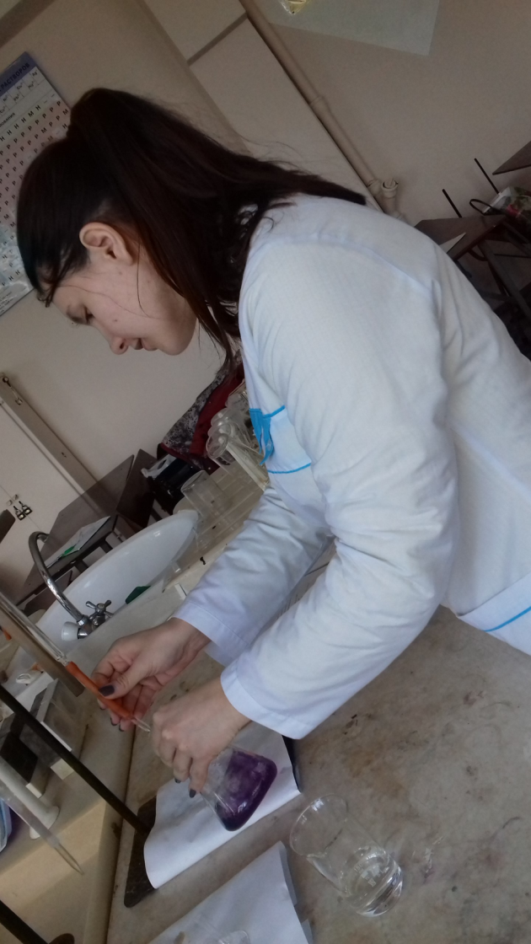
Экспериментальное определение химического состава талой воды
В своем исследовании мы определили
следующие показатели:
Определение жесткости талой воды
Содержание сульфат-ионов
Содержание хлорид-ионов
Щелочность талой воды
Окисляемость талой воды
Содержание катионов кальция
Содержание катионов магния
Для анализа взяты 2 пробы:
Проба 1 – талая вода возле проезжей части
Проба 2 - талая вода на детской площадке

Slide 8
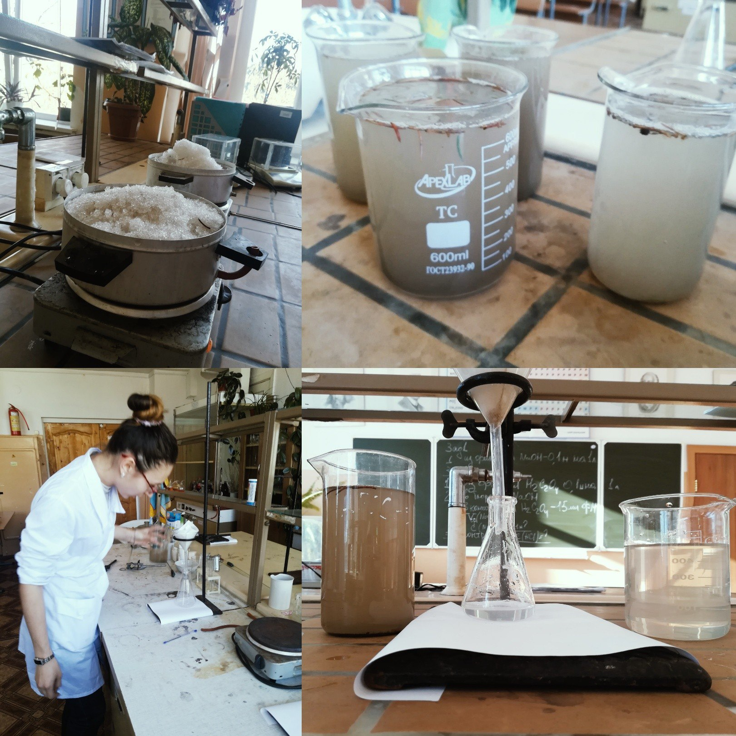
Подготовка к работе. Фильтрование образца талой воды

Slide 9
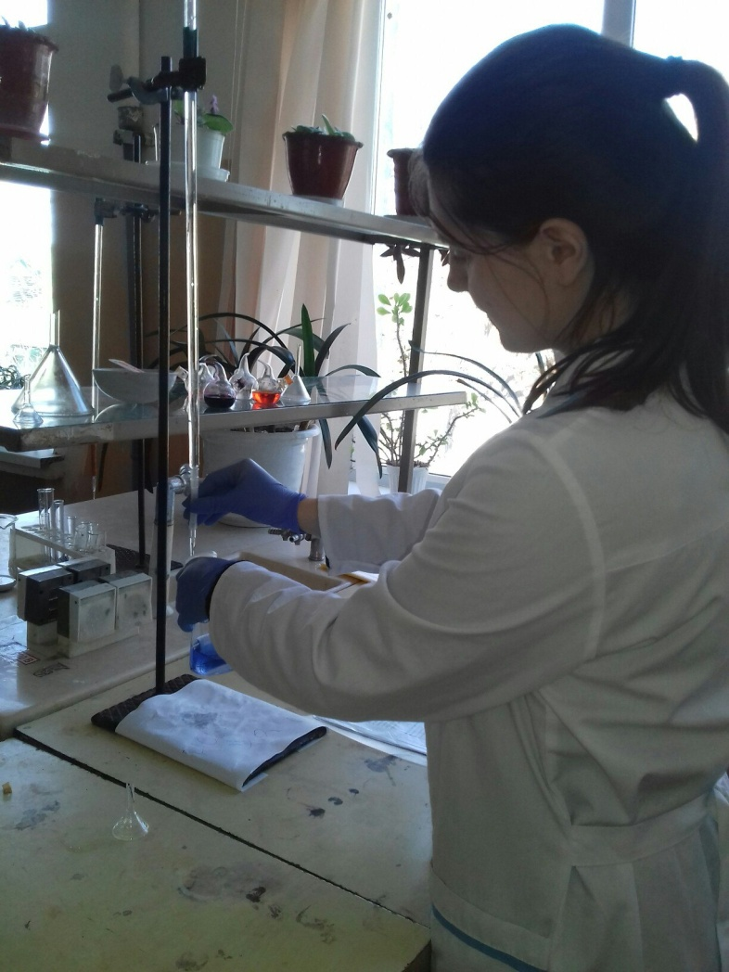
Жесткость талой воды
 | Проба 1 | Проба 2
V(трилона Б), мл | 0,7 | 0,2
V(пробы), мл | 100 | 100
Жесткость, мг-экв/л | 0,7 | 0,2

Slide 10
Жесткость талой воды

Slide 11
Содержание сульфат-ионов
 | Проба 1 | Проба 2
V(BaCl₂), мл | 100 | 100
V(пробы), мл | 100 | 100
Сульфат-ионы, мг/л | 212 | 199

Slide 12
Содержание хлорид-ионов
 | Проба 1 | Проба 2
V(HgNO₃),мл | 1,5 | 1,0
V(пробы), мл | 100 | 100
Хлорид-ионы, мг/л | 354,5 | 300,0

Slide 13
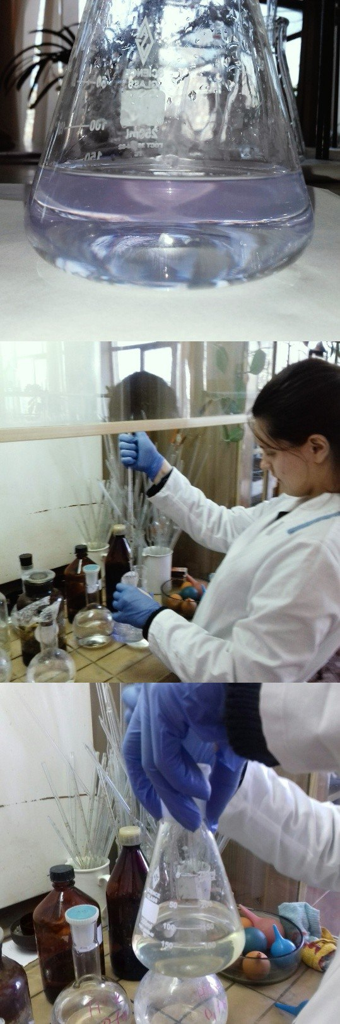

Slide 14
Определение общей щелочности
 | Проба 1 | Проба 2
V(HCl),мл | 1,0 | 0,7
V(пробы), мл | 100 | 100
Щелочность, мг/л | 5,73 | 5,97

Slide 15
Определение окисляемости талой воды
 | Проба 1 | Проба 2
V(H₂SO₄),мл | 5 | 5
V(KMnO₄),мл | 20 | 20
V(H₂C₂O₄),мл | 20 | 20
V(пробы), мл | 100 | 100
окисляемость, мг/л | 3,4 | 3,0

Slide 16
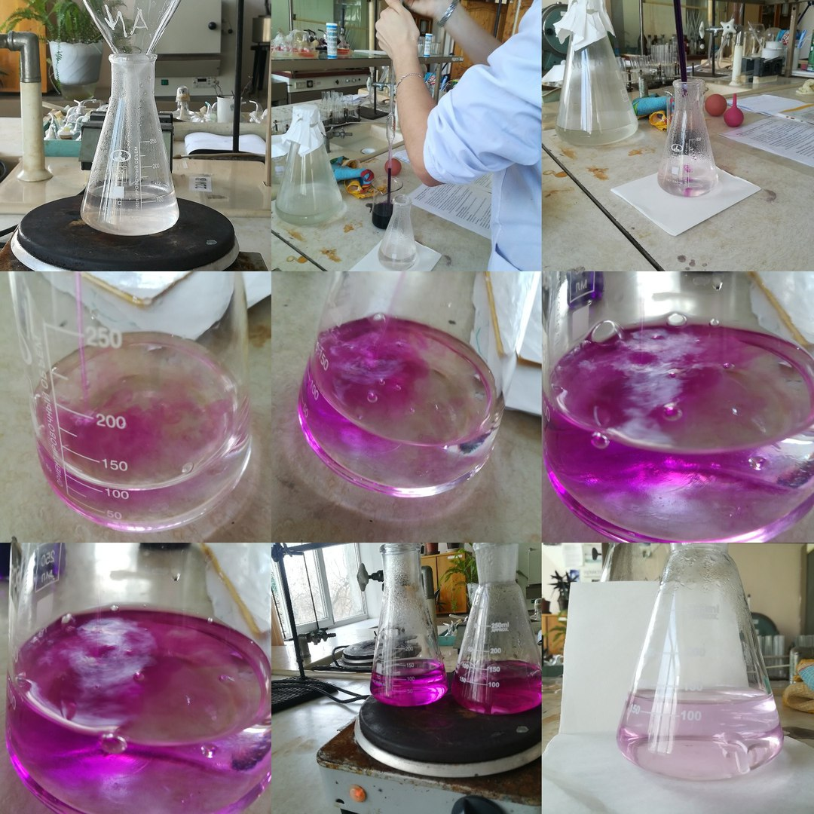

Slide 17
Содержание ионов кальция и магния
Содержание иона | Проба 1 | Проба 2
Содержание иона кальция | 0,70 | 0,20
Содержание иона магний | 0,30 | 0,25

Slide 18
Заключение
Изучили основные методы аналитической химии – количественный и качественный анализ
Экспериментально определили состав двух проб талой воды
Пробы подходят для водоподготовительных процессов на ТЭЦ, при условии, что будут проведены дополнительные меры по очистке воды.
Очистка от хлоридов - сорбционные фильтры для очистки воды. С помощью фильтрации воды через засыпку активированного угля или других пористых материалов достигается необходимое качество воды
Очистка от сульфатов – использование методов, основанный на использовании алюминийсодержащего реагента и нейтрализации.

